Slide 1
Šola naravi, 4. razred
CŠOD Lipa, Črmošnjice

Slide 2
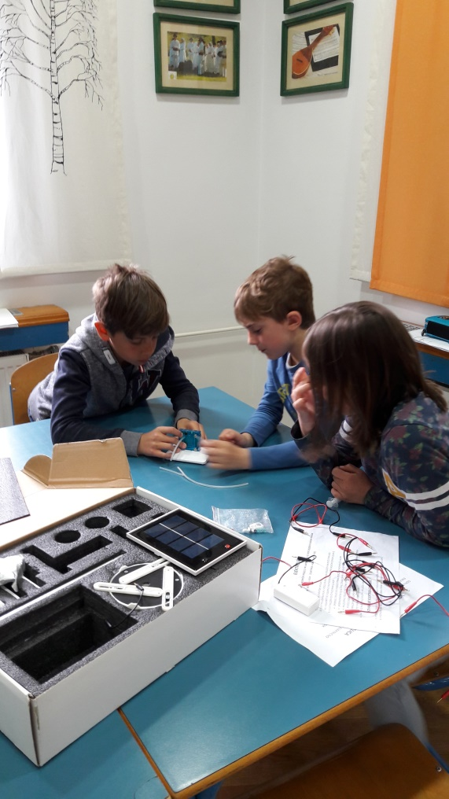
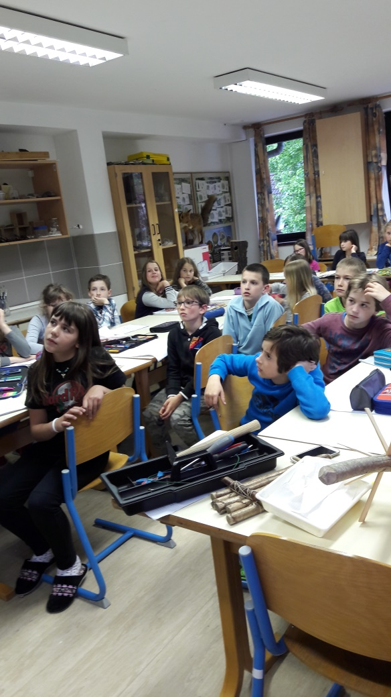
Ponedeljek, 8.5.2017 Gorivne celice

Slide 3
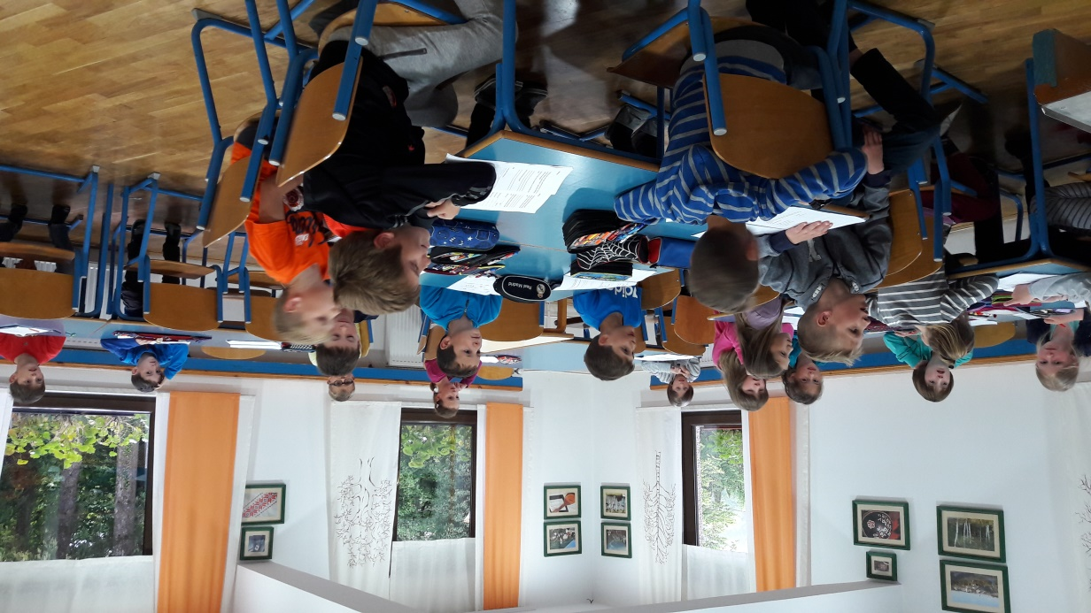

Slide 4
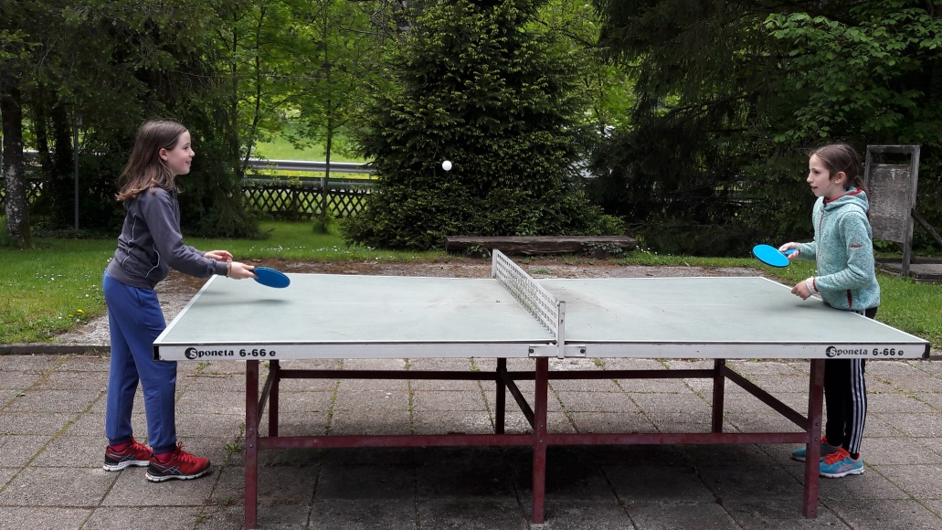
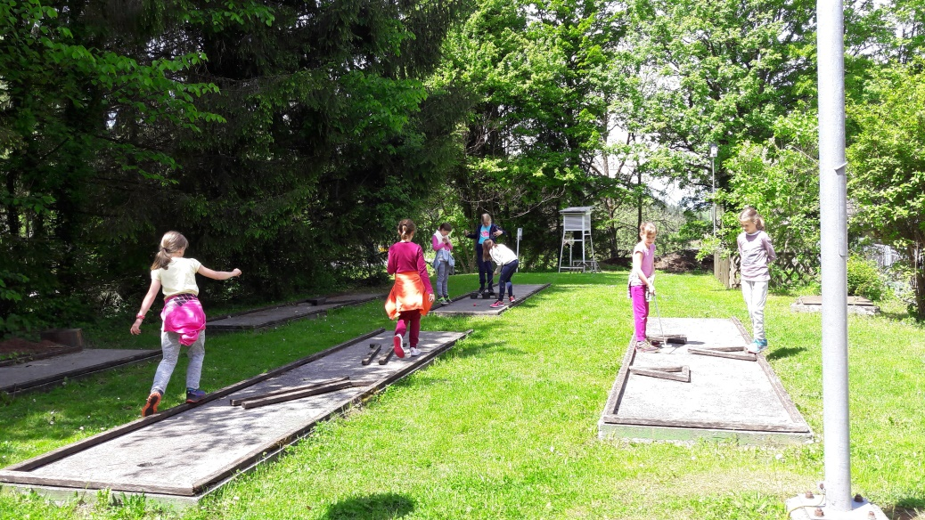
Druženje, športne igre

Slide 5
